Slide 1
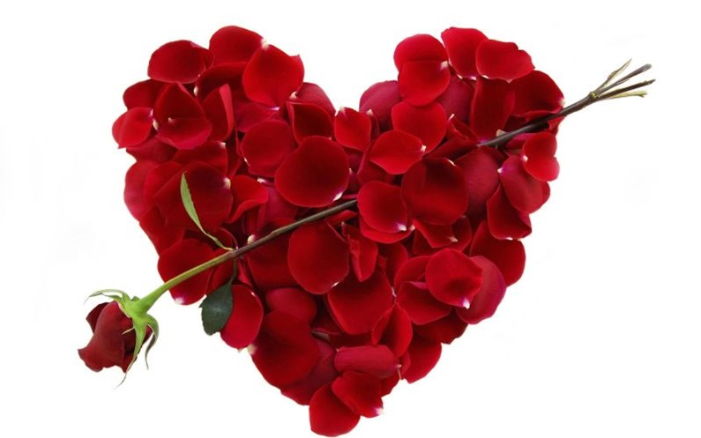
Проект на тему:
«Традиции и обычаи
Дня Святого Валентина»
Выполнили ученики 6 «А» класса
Тарасова Софья
Кмицикевич Злата
Поварёнков Александр

Slide 2
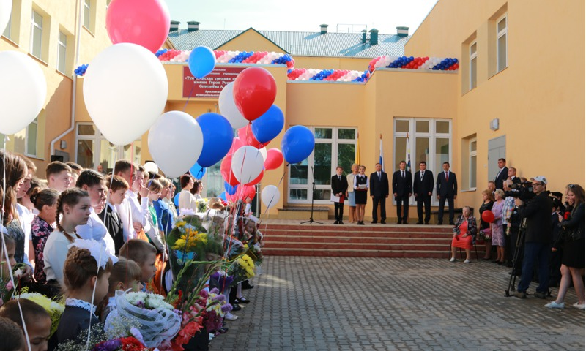
Дорогие гости ,вы попали в нашу новую республику «Туношна»

Slide 3
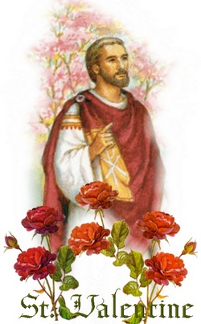
История возникновения
праздника
Существует множество легенд, связанных с именем Святого Валентина. Наиболее красивая и романтичная из них — это история о христианском проповеднике из римской Империи
Император Клавдий II издал указ о запрете легионерам женитьбы ,так как он считал, что они становятся плохими солдатами.
Святой Валентин сочувствовал влюбленным и старался всячески им помочь — мирил поссорившихся возлюбленных, сочинял для них письма с признаниями в любви, дарил цветы молодым супругам и тайно венчал солдат.

Slide 4
История возникновения
праздника
Клавдий II, узнав об этом, велел бросить священника в тюрьму, а вскоре подписал указ о его казни.
Согласно легенде, в него влюбилась слепая дочь тюремщика, но Валентин, как священник, давший обет безбрачия, не мог ответить на ее чувства. Однако в ночь перед казнью 13 февраля написал ей трогательное письмо, где рассказал о своей любви. А девушка, прочитав послание уже после казнили священника, прозрела.

Slide 5
Анкетирование

Slide 6
Анкетирование

Slide 7
Анкетирование

Slide 8
Анкетирование

Slide 9
Цель нашей работы - выявление основных способов подготовки к данному празднику .
Задачи:
Рассмотреть историю появления данного праздника
Выявить его основные традиции и обычаи
Обозначить и представить основные способы подготовки ко дню всех влюбленных

Slide 10
– Единственное, чего никогда не бывает достаточно – это любовь. И единственное, чему мы никогда не отдаем достаточно – это тоже любовь. © Генри Миллер

Slide 11
Спасибо за внимание!

